Slide 1
Перевірка наукових текстів на плагіат
Опришко Тетяна,
канд.наук.із соц.ком.,
директор бібліотеки
Київського столичного університету імені Бориса Грінченка
Литвинова Анастасія,
завідувач відділу бібліотеки Київського столичного університету імені Бориса Грінченка

Slide 2
Визначення
Стаття 42 Закону України “Про освіту”
Академічний плагіат - оприлюднення (частково або повністю) наукових (творчих) результатів, отриманих іншими особами, як результатів власного дослідження (творчості) та/або відтворення опублікованих текстів (оприлюднених творів мистецтва) інших авторів без зазначення авторства;
За порушення академічної доброчесності педагогічні, науково-педагогічні та наукові працівники закладів освіти можуть бути притягнені до академічної відповідальності.
https://zakon.rada.gov.ua/laws/show/2145-19
Стаття 1 Закону України “Про вищу освіту”
Академічна доброчесність - сукупність етичних принципів та визначених Законом України "Про освіту", цим Законом та іншими законами України правил, якими мають керуватися учасники освітнього процесу під час навчання, викладання та провадження наукової (творчої) діяльності з метою забезпечення довіри до результатів навчання та/або наукових (творчих) досягнень;
https://zakon.rada.gov.ua/laws/show/1556-18

Slide 3
Порушення академічної доброчесності
Академічний плагіат
Самоплагіат
Фабрикація
Фальсифікація
Списування
Обман
Хабарництво
Необ’єктивне оцінювання

Slide 4
Фундаментальні цінності академічної доброчесності
Чесність
Повага
Відповідальність
Довіра
Справедливість
Мужність

Slide 5
Складові академічної доброчесності
Етичні норми академічного середовища
Антикорупційні заходи
Кодекс честі навчального закладу
Боротьба з плагіатом
Уповноважена особа з питань запобігання та виявлення корупції у Київському столичному університеті імені Бориса Грінченка – Даценко Юлія Олександрівна, радник ректора з правових та кадрових питань
Затвердження Декларації про академічну доброчесність на Конференції трудового колективу
Бібліотека Університету здійснює перевірку на виявлення збігів/ідентичності/схожості в текстах засобами сервісу перевірки на плагіат Turnitin Similarity, StrikePlagiarism

Slide 6
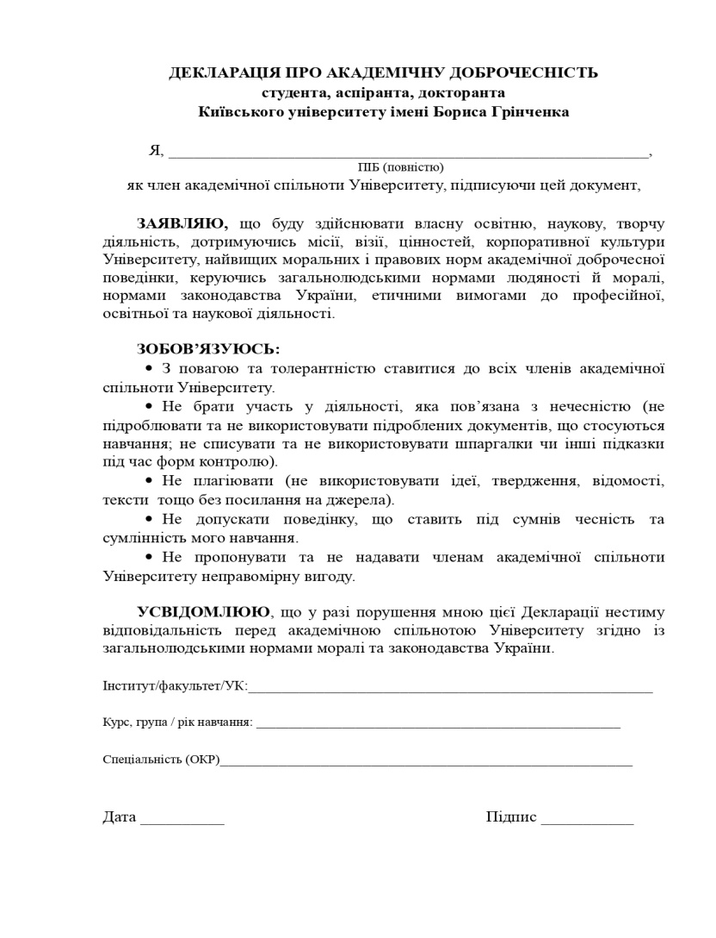
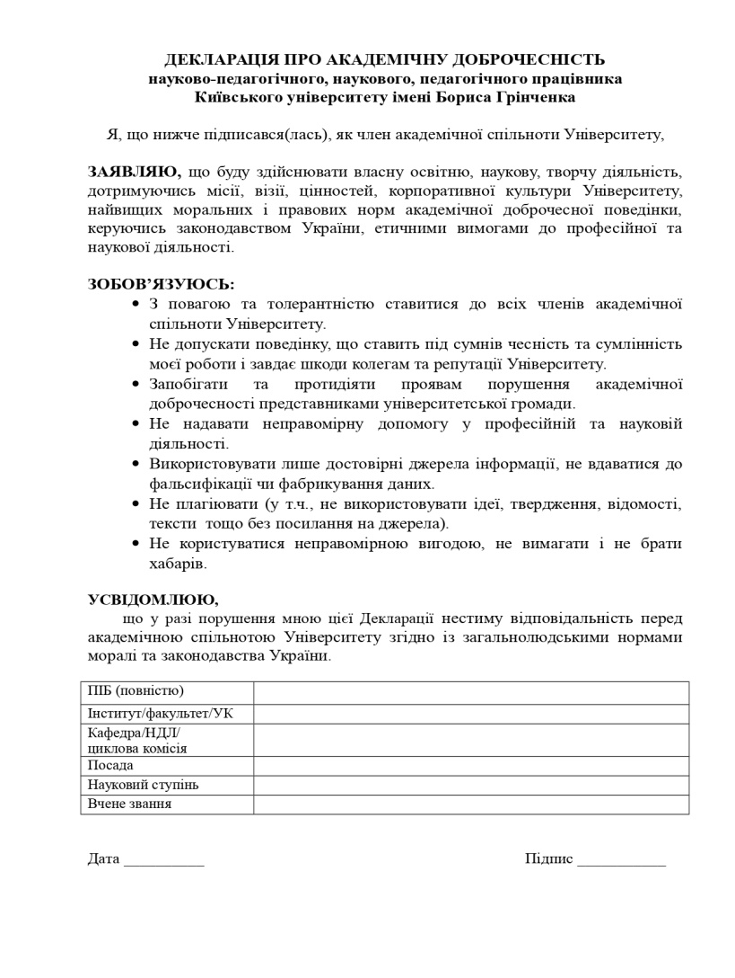
Важливим інструментом у боротьбі з проявами корупції в академічному середовищі повинен стати кодекс честі навчального закладу.

Slide 7
Дотримання академічної доброчесності педагогічними, науково-педагогічними та науковими працівниками передбачає:
посилання на джерела інформації у разі використання ідей, розробок, тверджень, відомостей;
дотримання норм законодавства про авторське право і суміжні права;
надання достовірної інформації про методики і результати досліджень, джерела використаної інформації та власну педагогічну (науково-педагогічну, творчу) діяльність;
контроль за дотриманням академічної доброчесності здобувачами освіти;
об’єктивне оцінювання результатів навчання.

Slide 8
Види плагіату: навмисний та ненавмисний (за визначенням
Баррі Гілмора)
Навмисний | Ненавмисний
Списування одне в одного | Копіювання речення чи двох
Копіювання цілого есе | Надто тісна співпраця зі співавтором
Завантаження цілої роботи з Інтернету | Погані вміння перефразування
Компіляція тексту з різних джерел | Брати матеріал дослівно з підручника, щоб відповісти на запитання домашнього завдання
Заміна слів у реченні | Включення джерел у список бібліографії, але без цитування їх у тексті роботи

Slide 9
Різниця між цитуванням, перефразуванням та узагальненням (за визначенням
Баррі Гілмора)
Використання | Цитування | Перефразування | Узагальнення
Використовуйте, коли… | Хочете включити слова чи фрази, що застосовує автор в оригінальному тексті | Бажаєте уникнути довгих цитувань та прямої мови у роботі | Потрібно виокремити конкретну ідею з масиву інформації
Також, коли… | Хочете звернути увагу на мову та стиль оригіналу | Потрібно пояснити конкретну технічну деталь, описану в джерелі оригіналу | Коли загалом інформація важлива, але не потребує деталізації
Перед тим, як напишете… | Цитуйте у контексті оригіналу, не спотворюйте думку автора | Будьте точні, не спотворюйте думку оригінального тексту | Будьте точні, не спотворюйте думку оригінального тексту

Slide 10

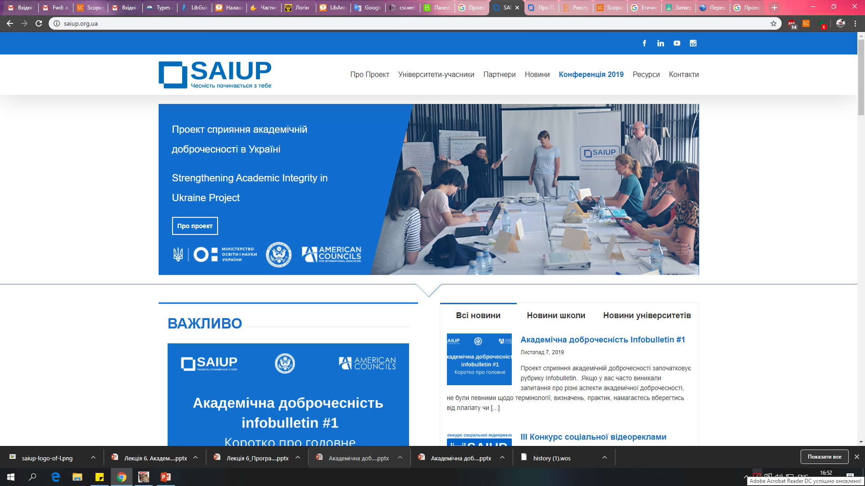
Проект сприяння академічній доброчесності в Україні
Проєкт «Ініціатива академічної доброчесності та якості освіти» (Academic Integrity and Quality Initiative – Academic IQ), що реалізується Американськими Радами з міжнародної освіти за сприяння Посольства США в Україні (Відділу преси, освіти та культури), Міністерства освіти і науки України та Національного агентства із забезпечення якості вищої освіти, має на меті об’єднати професійну спільноту освітян для обміну досвідом та співпраці задля інституціоналізації принципів академічної доброчесності в системи середньої та вищої освіти України.
https://academiq.org.ua/

Slide 11
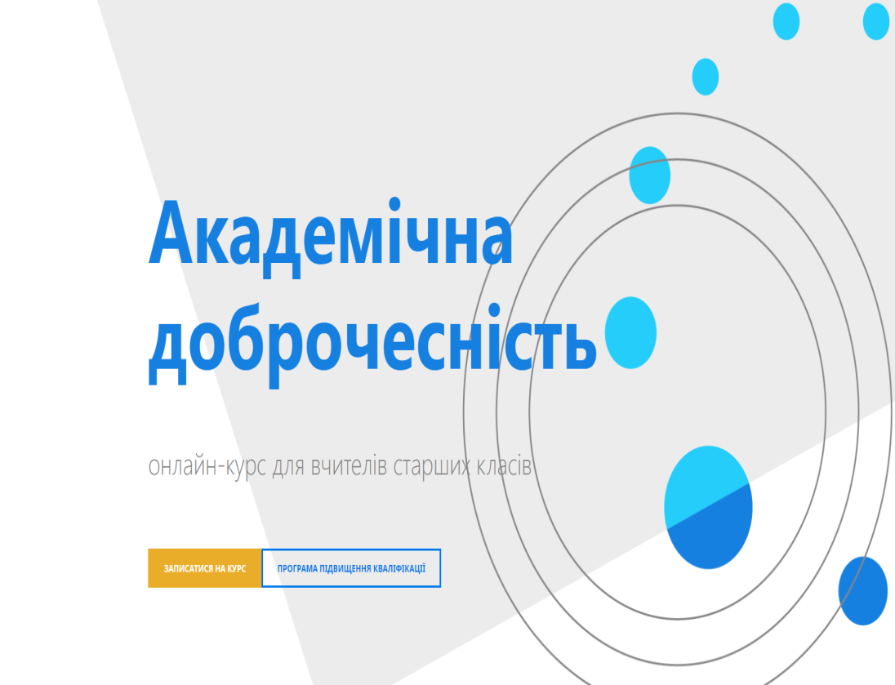
Академічна доброчесність онлайн-курс для вчителів
У курсі розглянуто поняття «академічна доброчесність» та зосереджено увагу на тому, як вчитель чи вчителька може сприяти формуванню культури академічної доброчесності в учнів.
https://courses.ed-era.com/courses/course-v1:AmericanCouncils+AcIn101+AcIn2019/about

Slide 12
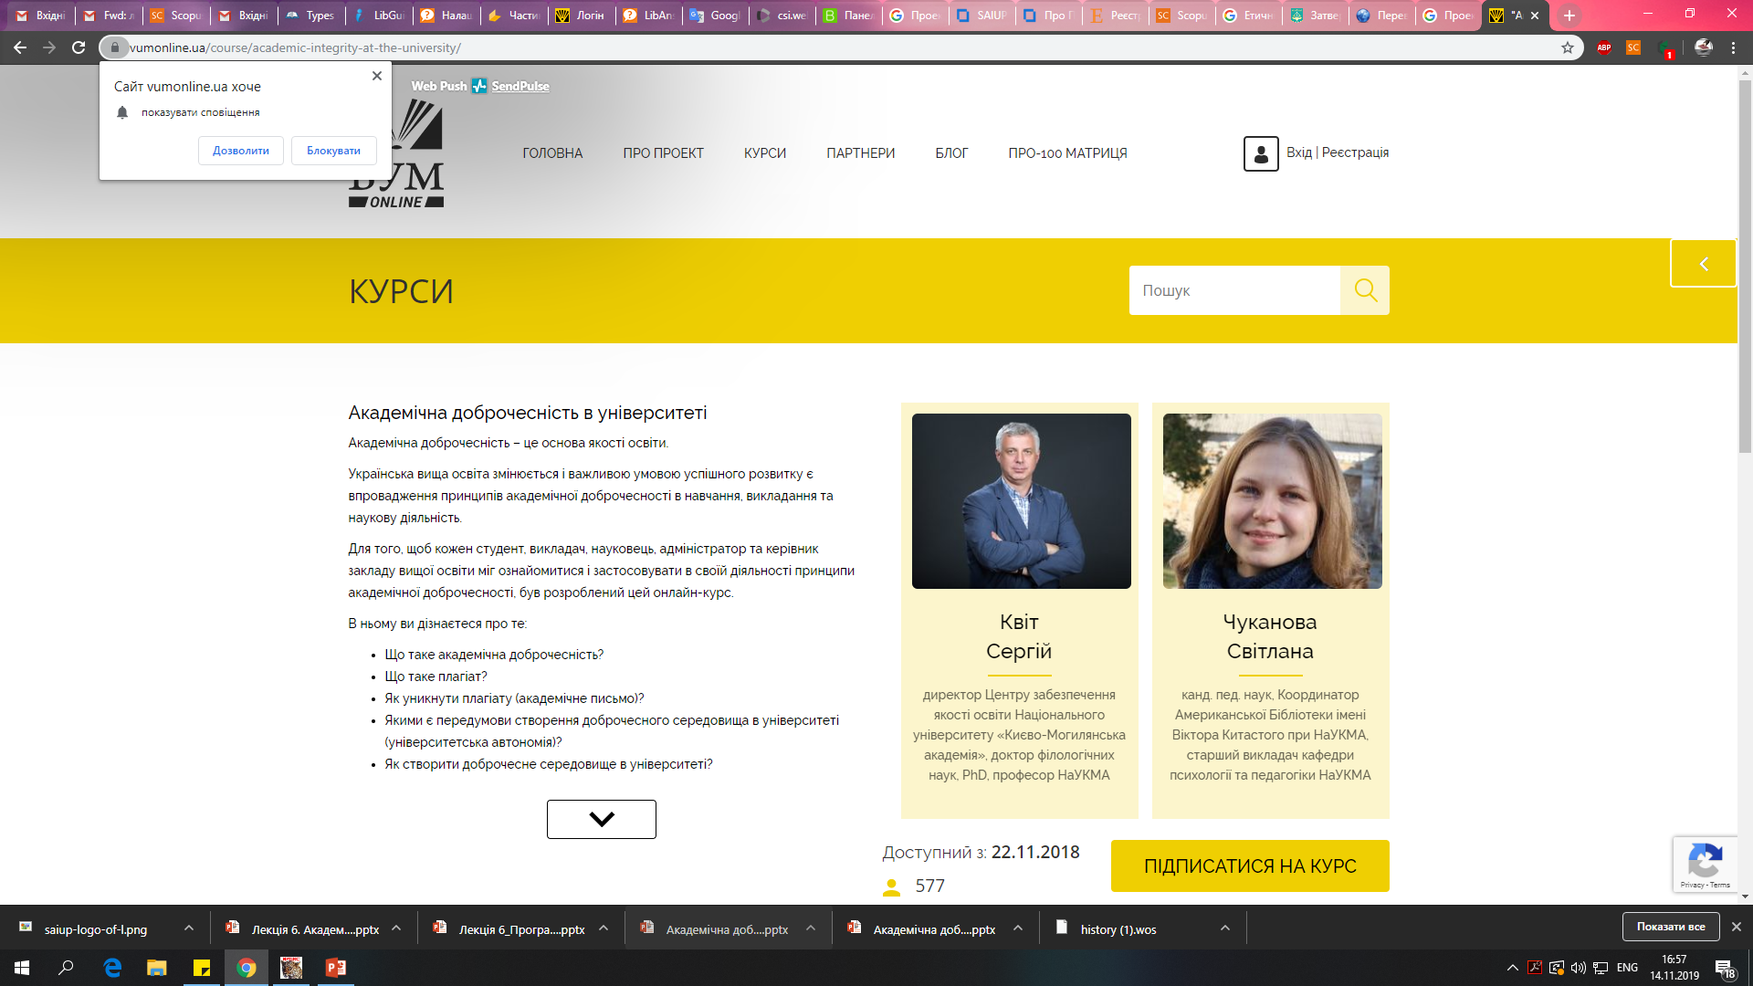

Академічна доброчесність в університеті
Для того, щоб кожен студент, викладач, науковець, адміністратор та керівник закладу вищої освіти міг ознайомитися і застосовувати в своїй діяльності принципи академічної доброчесності, був розроблений цей онлайн-курс.
https://vumonline.ua/course/academic-integrity-at-the-university/

Slide 13

Академічна доброчесність: онлайн-курс для викладачів
https://prometheus.org.ua/course/course-v1:Prometheus+AI101+2021_T2
Курс надає можливість подивитися на дисципліни через призму академічної доброчесності та пропонує теоретичні основи й практичні інструменти, які допомагають посилити культуру академічної доброчесності. На цьому курсі ви навчитеся застосовувати теоретичні знання на практиці у викладанні та науковому керівництві.

Slide 14
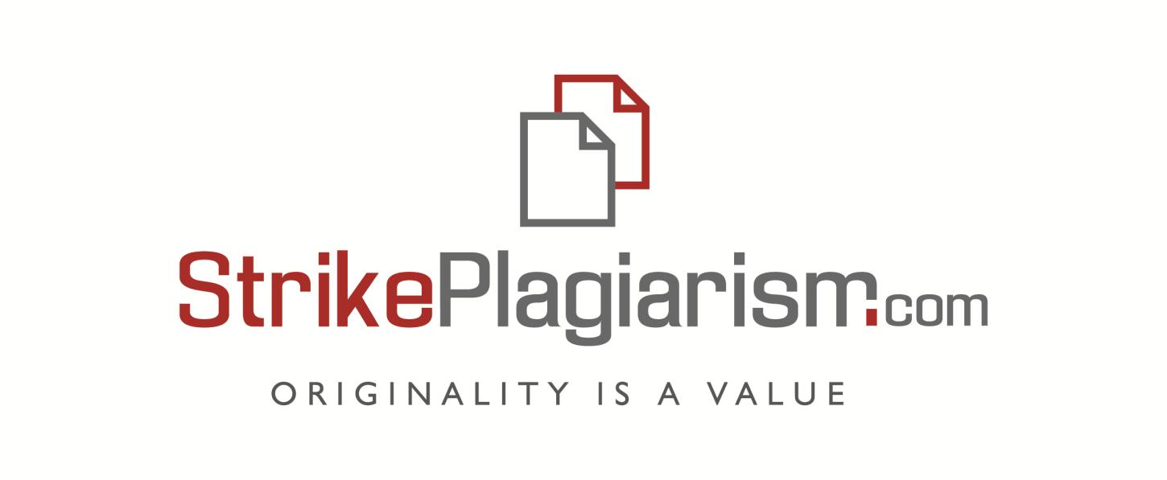

Cервіси перевірки на плагіат Бібліотеки

Slide 15
Онлайн сервіси перевірки на плагіат
PlagiarismCheck https://plagiarismcheck.org/
Smodin https://smodin.io/uk
Plag.com.ua https://my.plag.com.ua/login
Copywritely https://copywritely.com/
Skandy https://skandy.co/ua

Slide 16
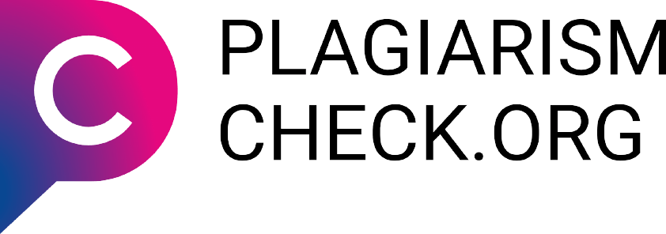
PlagiarismCheck
PlagiarismCheck.org — це спільнота розробників, письменників і лінгвістів, які працюють над однією ідеєю: надати студентам і викладачам інструмент для виявлення й усунення плагіату в їхніх роботах, а також для підтримки академічної чесності. Після сканування завантаженого документа на наявність плагіату сервіс надає користувачам докладні звіти, що містять детальну інформацію про джерела, які могли бути плагіатом або цитувалися некоректно. За допомогою таких звітів ви зможете легко усунути плагіат у своїй статті. Система розроблена в 2011 році і з тих пір обслуговувала понад 77 000 користувачів з 72 країн світу.

Slide 17
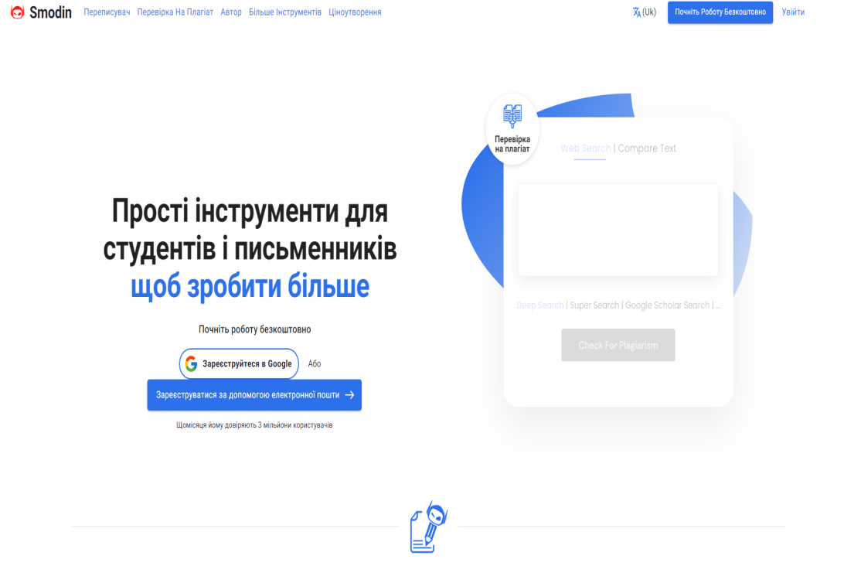
Smodin
Smodin — безкоштовний онлайн-інструмент, що має обмеження на 5 перевірок/тиждень та ліміт величини тексту (до 1500 символів за один раз). Щоб отримати доступ до більших можливостей, сервіс пропонує створити акаунт. Після швидкої реєстрації за електронною поштою вам надаються 5 перевірок на день. Дає можливість переірити текст на виявлення вмісту ШІ.

Slide 18
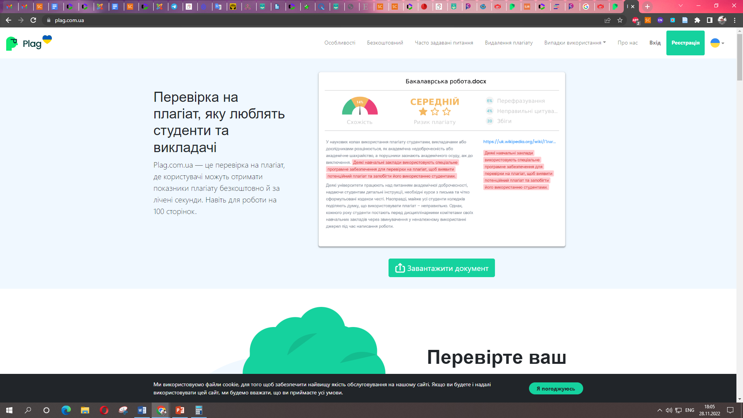
Plag.com.ua
plag.com.ua — це програмний сервіс, який допомагає виявляти плагіат у текстових файлах. Він надає користувачеві звіт про схожість, який складається з виділених подібностей у завантаженому документі та вихідних документах разом із різними оцінками. Додаткові послуги допомагають підвищити якість ваших текстів і знизити ризик плагіату. Додаток підтримує 120 різних мов і забезпечує відповідність тексту, включаючи перефразування або статус цитування на основі ваших бажаних критеріїв, пов’язаних із цією конкретною задачею – будь то допомога в написанні дисертації з нуля на основі призначеної теми рядок авторський рядок розробка контенту послуги управління публікація журналу дослідження .

Slide 19
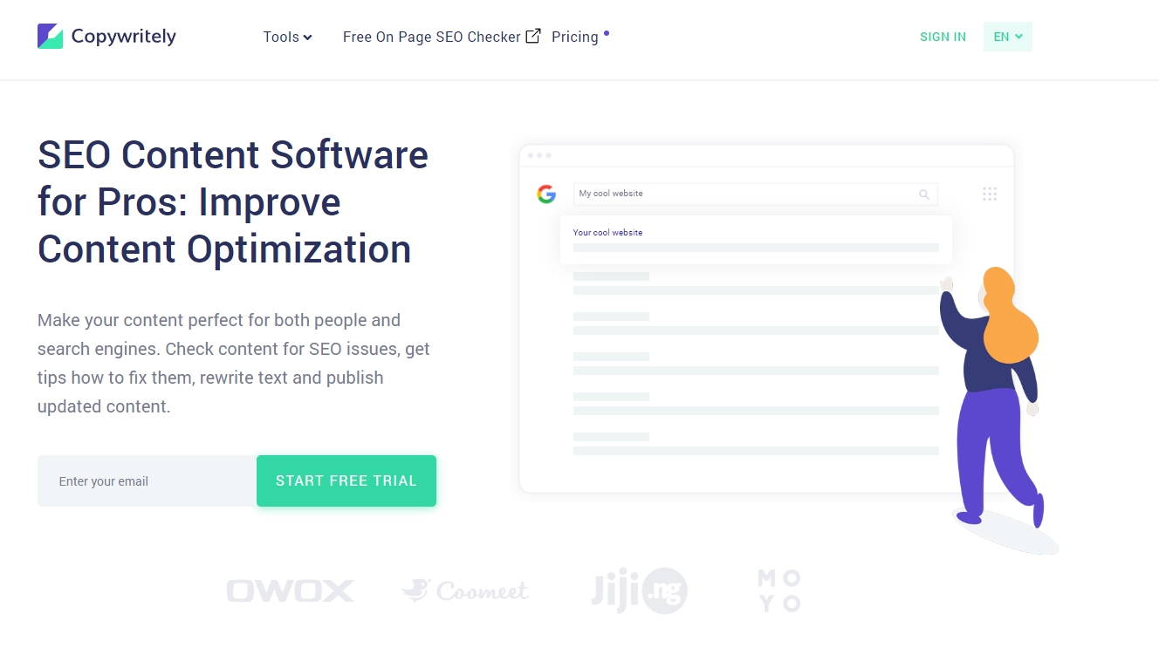
Copywritely
Copywritely — продукт українських розробників, що дає корисні підказки для покращення якості тексту. Платформа пропонує 5 безкоштовних перевірок унікальності, які стають доступними одразу після реєстрації за електронною поштою. Інструмент працює з 11 мовами, серед яких і українська (хоча в інтерфейсі, на жаль, української нема). Ви можете вставити скопійований текст, завантажити файл у форматі .doc, .docx або ж перевірити текст за посиланням. Корисна опція — виключення конкретного url.

Slide 20
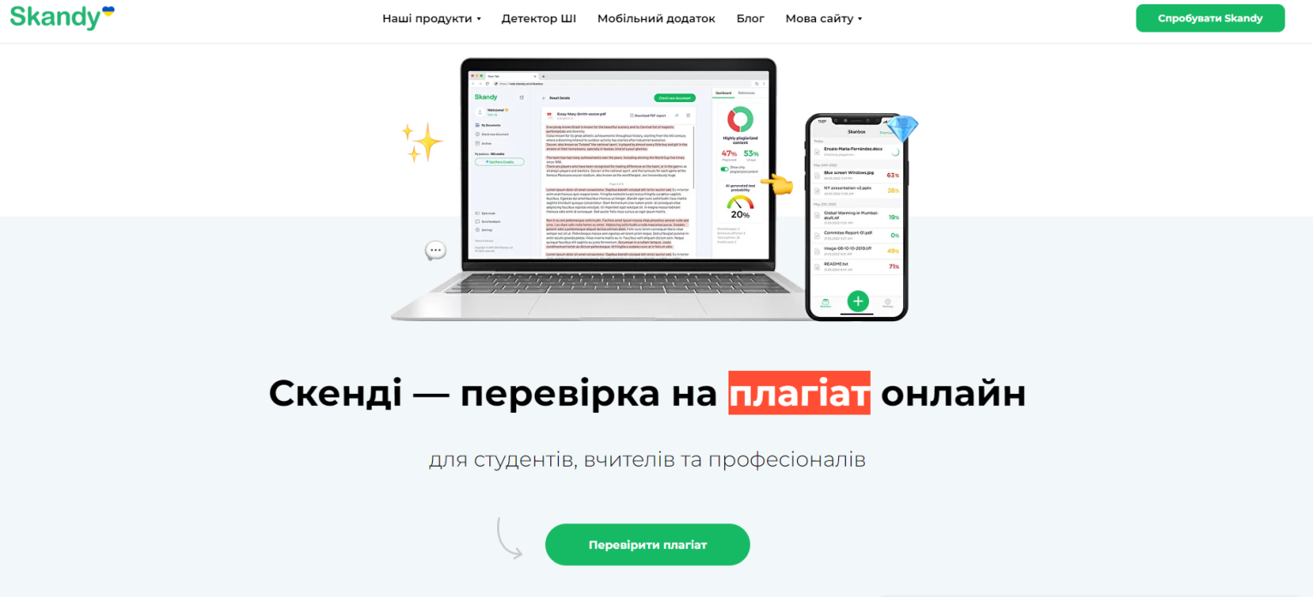
Skandy
Skandy — точний і швидкий український інструмент перевірки тексту на плагіат, що пропонує 5 безкоштовних кредитів на визначення унікальності. Один кредит дорівнює 2000 символів. Ви можете вставити скопійований текст, завантажити файл у форматі rtf, doc, docx, pdf, png, jpg, gif, tiff, bmp, ppt, pptx або URL-посилання.
Онлайн-сервіс станом на жовтень 2023 підтримує 27 мов, а їх кількість постійно зростає. Чекер на плагіат працює швидко та якісно: вмить сканує текст та порівнює з вмістом вебсторінок, після чого дає зрозумілий звіт, який можна завантажити у pdf.

Slide 21
Корисні посилання
Навчання студентів академічній доброчесності у бібліотеці ВНЗ https://ula.org.ua/259-publikaciyi/vidannya/3612-navchannia-studentiv-akademichnoi-dobrochesnosti-u-bibliotetsi-vnz
SAIP Інноватика у викладанні https://saiup.org.ua/resursy/innovatyka-u-vykladanni/
Рекомендації для університетів та розширений глосарій термінів та понять із академічної доброчесності https://saiup.org.ua/resursy/3459-2/
Чому студенти списують (за їхніми словами та зі слів інших) https://naqa.gov.ua/wp-content/uploads/2019/05/UKR_Why_students_cheat.pdf
Які лапки краще використовувати у науковій роботі https://unicheck.com/ua/blog/yaki-lapki-krashhe-vikoristovuvati-u-naukovij-roboti
Найпопулярніші стилі цитування: їх використання та приклади https://unicheck.com/ua/blog/najpopulyarnishi-stili-czituvannya-yih-vikoristnnya-ta-prikladi

Slide 22
Практичне завдання
Перевірити власний текст різними сервісами.
Заповнити порівняльну таблицю.
Назва сервісу | Текст для перевірки | Відсоток оригінальності тексту

Slide 23
Дякую за увагу!

